Slide 1

B
B
E
E
單句分類
學習心得
學習心得
R
R
T
T
簡述BERT功能、用法與預計作法

Slide 2

目錄
目錄
https://www.ypppt.com/
01
02
03
04
01
02
03
04
基本觀念
實作展示
結果總結
預計規劃

Slide 3
0
0
1
1
基本觀念.

Slide 4
基本觀念
基本觀念
通用性
兩階段遷移學習
一個可以套用到多個 NLP 的模型
先做LM Pretraining再來做特徵擷取或是 fine tune
開源的模型
易用性
TensorFlow & PyTorch都可以載入做使用
稍微瞭解預訓練步驟的內容後，能直觀地理解它在做些什麼

Slide 5
0
0
2
2
實作展示.

Slide 6
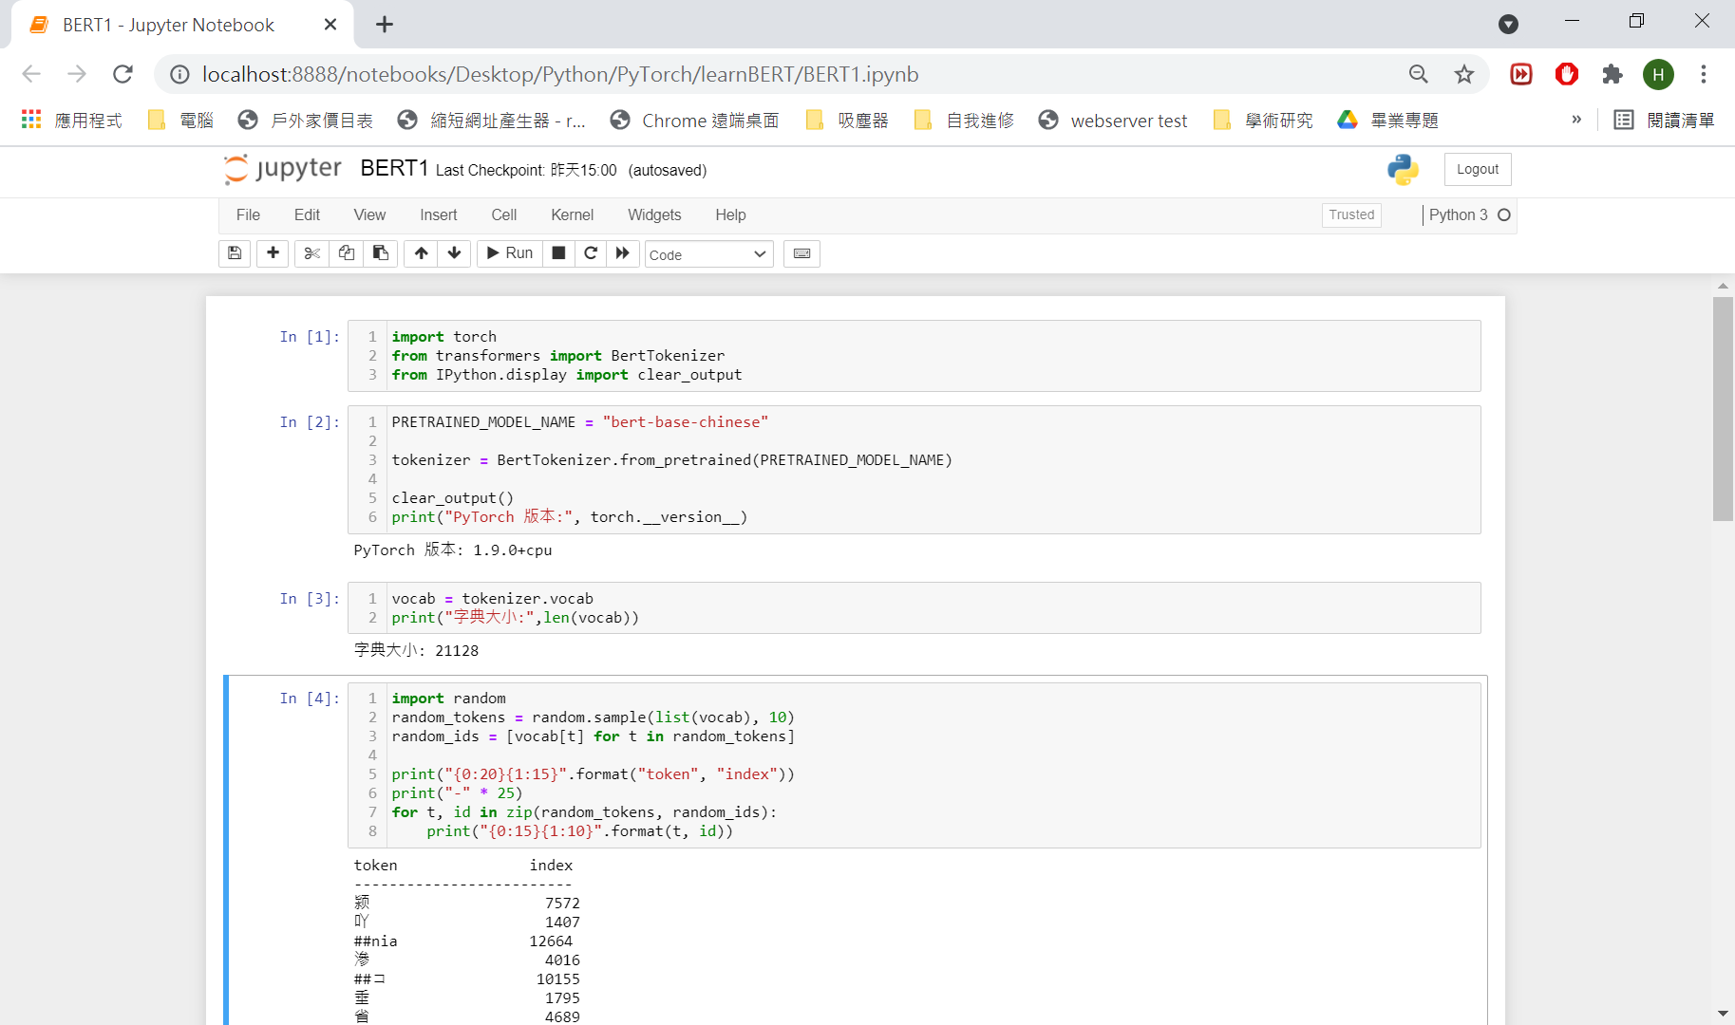
實作展示
實作展示
输入标题
在此录入上述图表的描述说明，在此录入上述图表的描述说明。在此录入上述图表的描述说明，在此录入上述图表的描述说明。
输入标题
在此录入上述图表的描述说明，在此录入上述图表的描述说明。在此录入上述图表的描述说明，在此录入上述图表的描述说明。
输入标题
在此录入上述图表的描述说明，在此录入上述图表的描述说明。在此录入上述图表的描述说明，在此录入上述图表的描述说明。
输入标题
在此录入上述图表的描述说明，在此录入上述图表的描述说明。在此录入上述图表的描述说明，在此录入上述图表的描述说明。

Slide 7
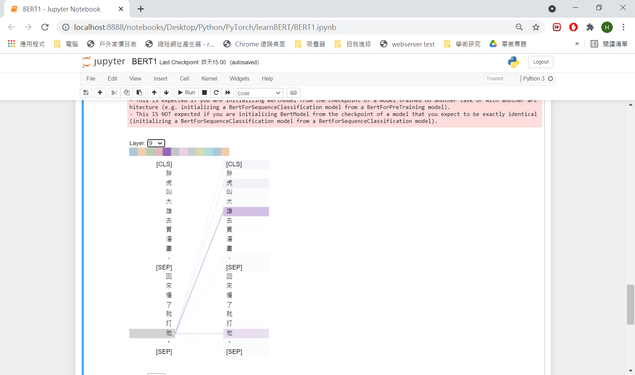
實作展示
實作展示
添加标题
添加标题
添加标题
在此录入上述图表的综合描述说明，在此录入上述图表的综合描述说明，在此录入上述。
01
在此录入上述图表的综合描述说明，在此录入上述图表的综合描述说明，在此录入上述。
02
在此录入上述图表的综合描述说明，在此录入上述图表的综合描述说明，在此录入上述。
03

Slide 8
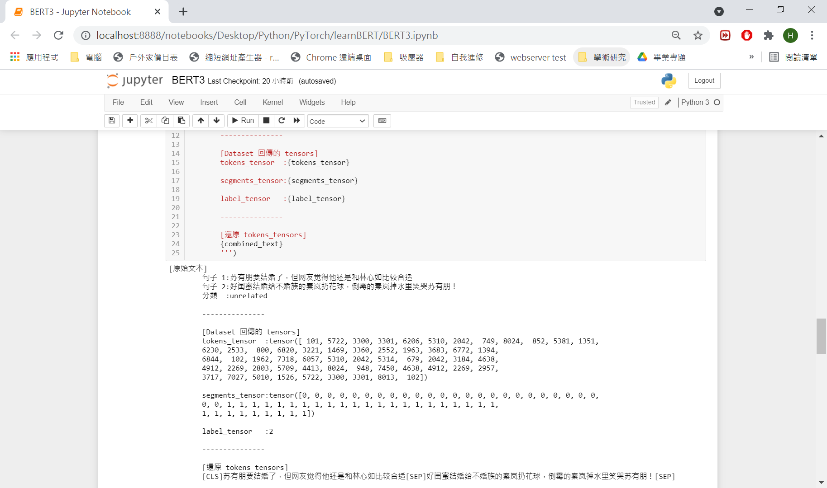
實作展示
實作展示
输入标题
输入标题
输入标题
输入标题
在此输入文字内容，文字不易太多，以简练为主，此模板作品在此输入文字内容；
在此输入文字内容，文字不易太多，以简练为主，此模板作品在此输入文字内容；
在此输入文字内容，文字不易太多，以简练为主，此模板作品在此输入文字内容；
在此输入文字内容，文字不易太多，以简练为主，此模板作品在此输入文字内容；
Notes:
https://www.ypppt.com/

Slide 9
0
0
3
3
結果總結.

Slide 10
結果總結
結果總結
目前已讀完【進擊的 BERT：NLP 界的巨人之力與遷移學習】這份筆記(李宏毅教授的教學)
將Taipei-QA的判斷問題的data部分修改成我們的問題基本上就可以了
理解BERT
用法
建立
train data
遷移學習並Fine-Tuning
Fin

Slide 11
0
0
4
4
預計規劃.
在此输入文字内容，文字不易太多，以简练为主，此模板作品在此输入文字内容；在此输入文字内容，文字不易太多

Slide 12
2
2
0
0
THE END
謝謝觀看
謝謝觀看
2
2
1
1
Editor : 曾浙豪(HAO)

